Slide 1
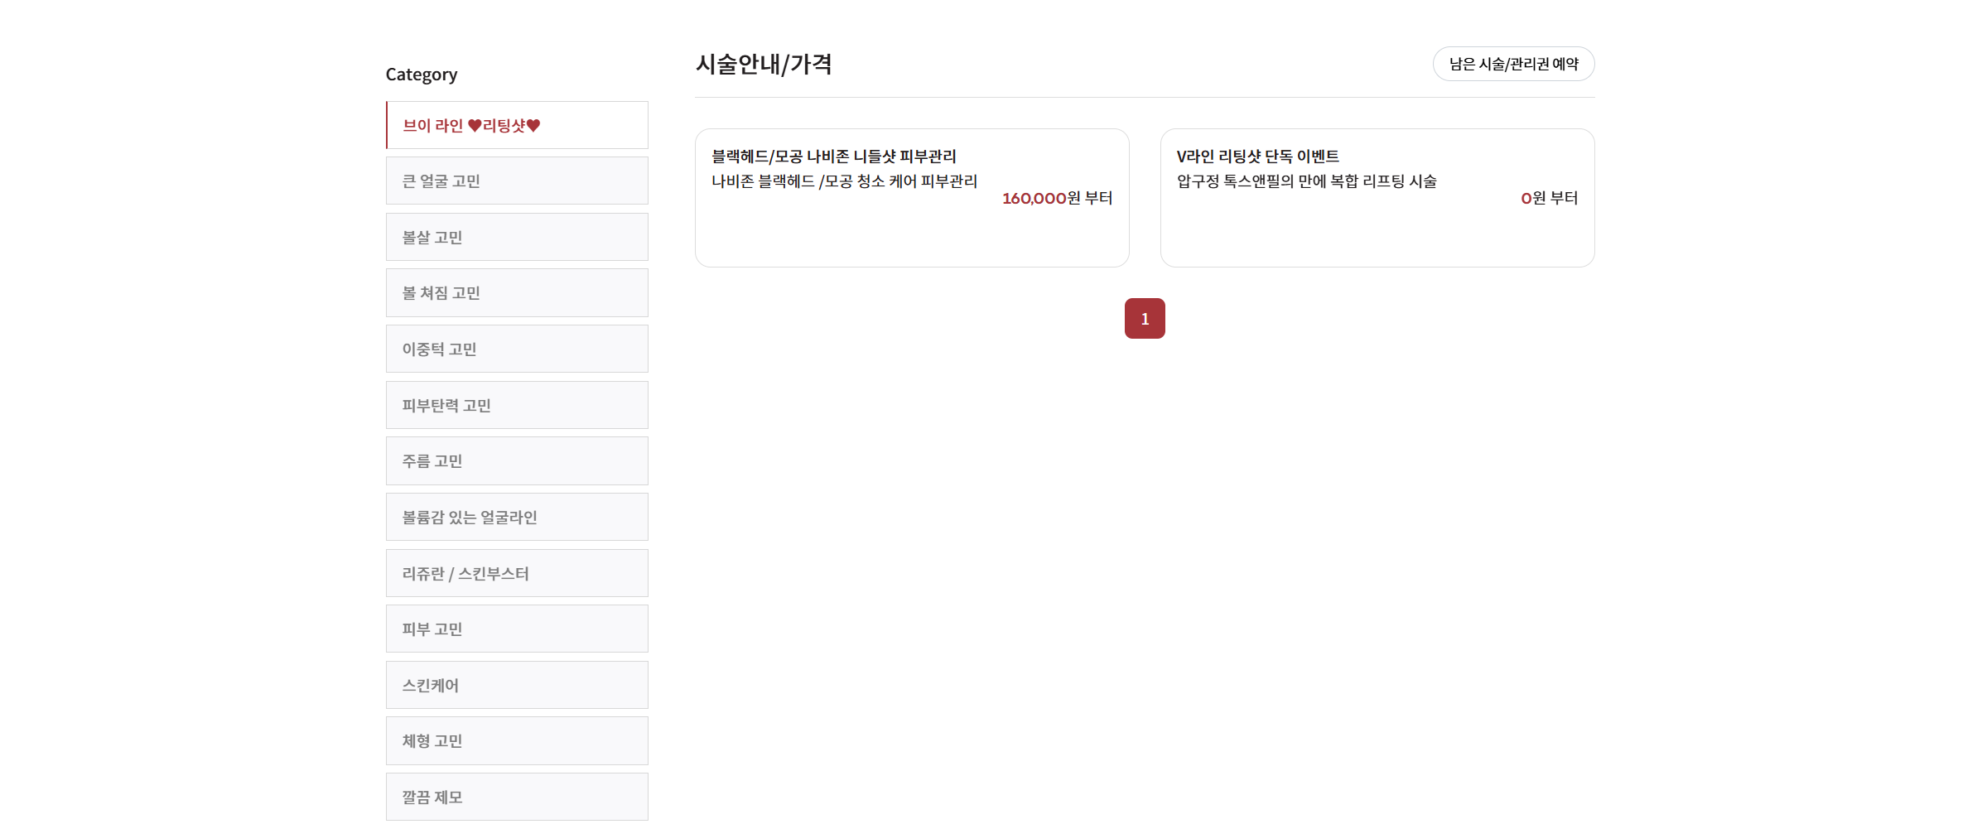
2. 시술안내 목록

Slide 2
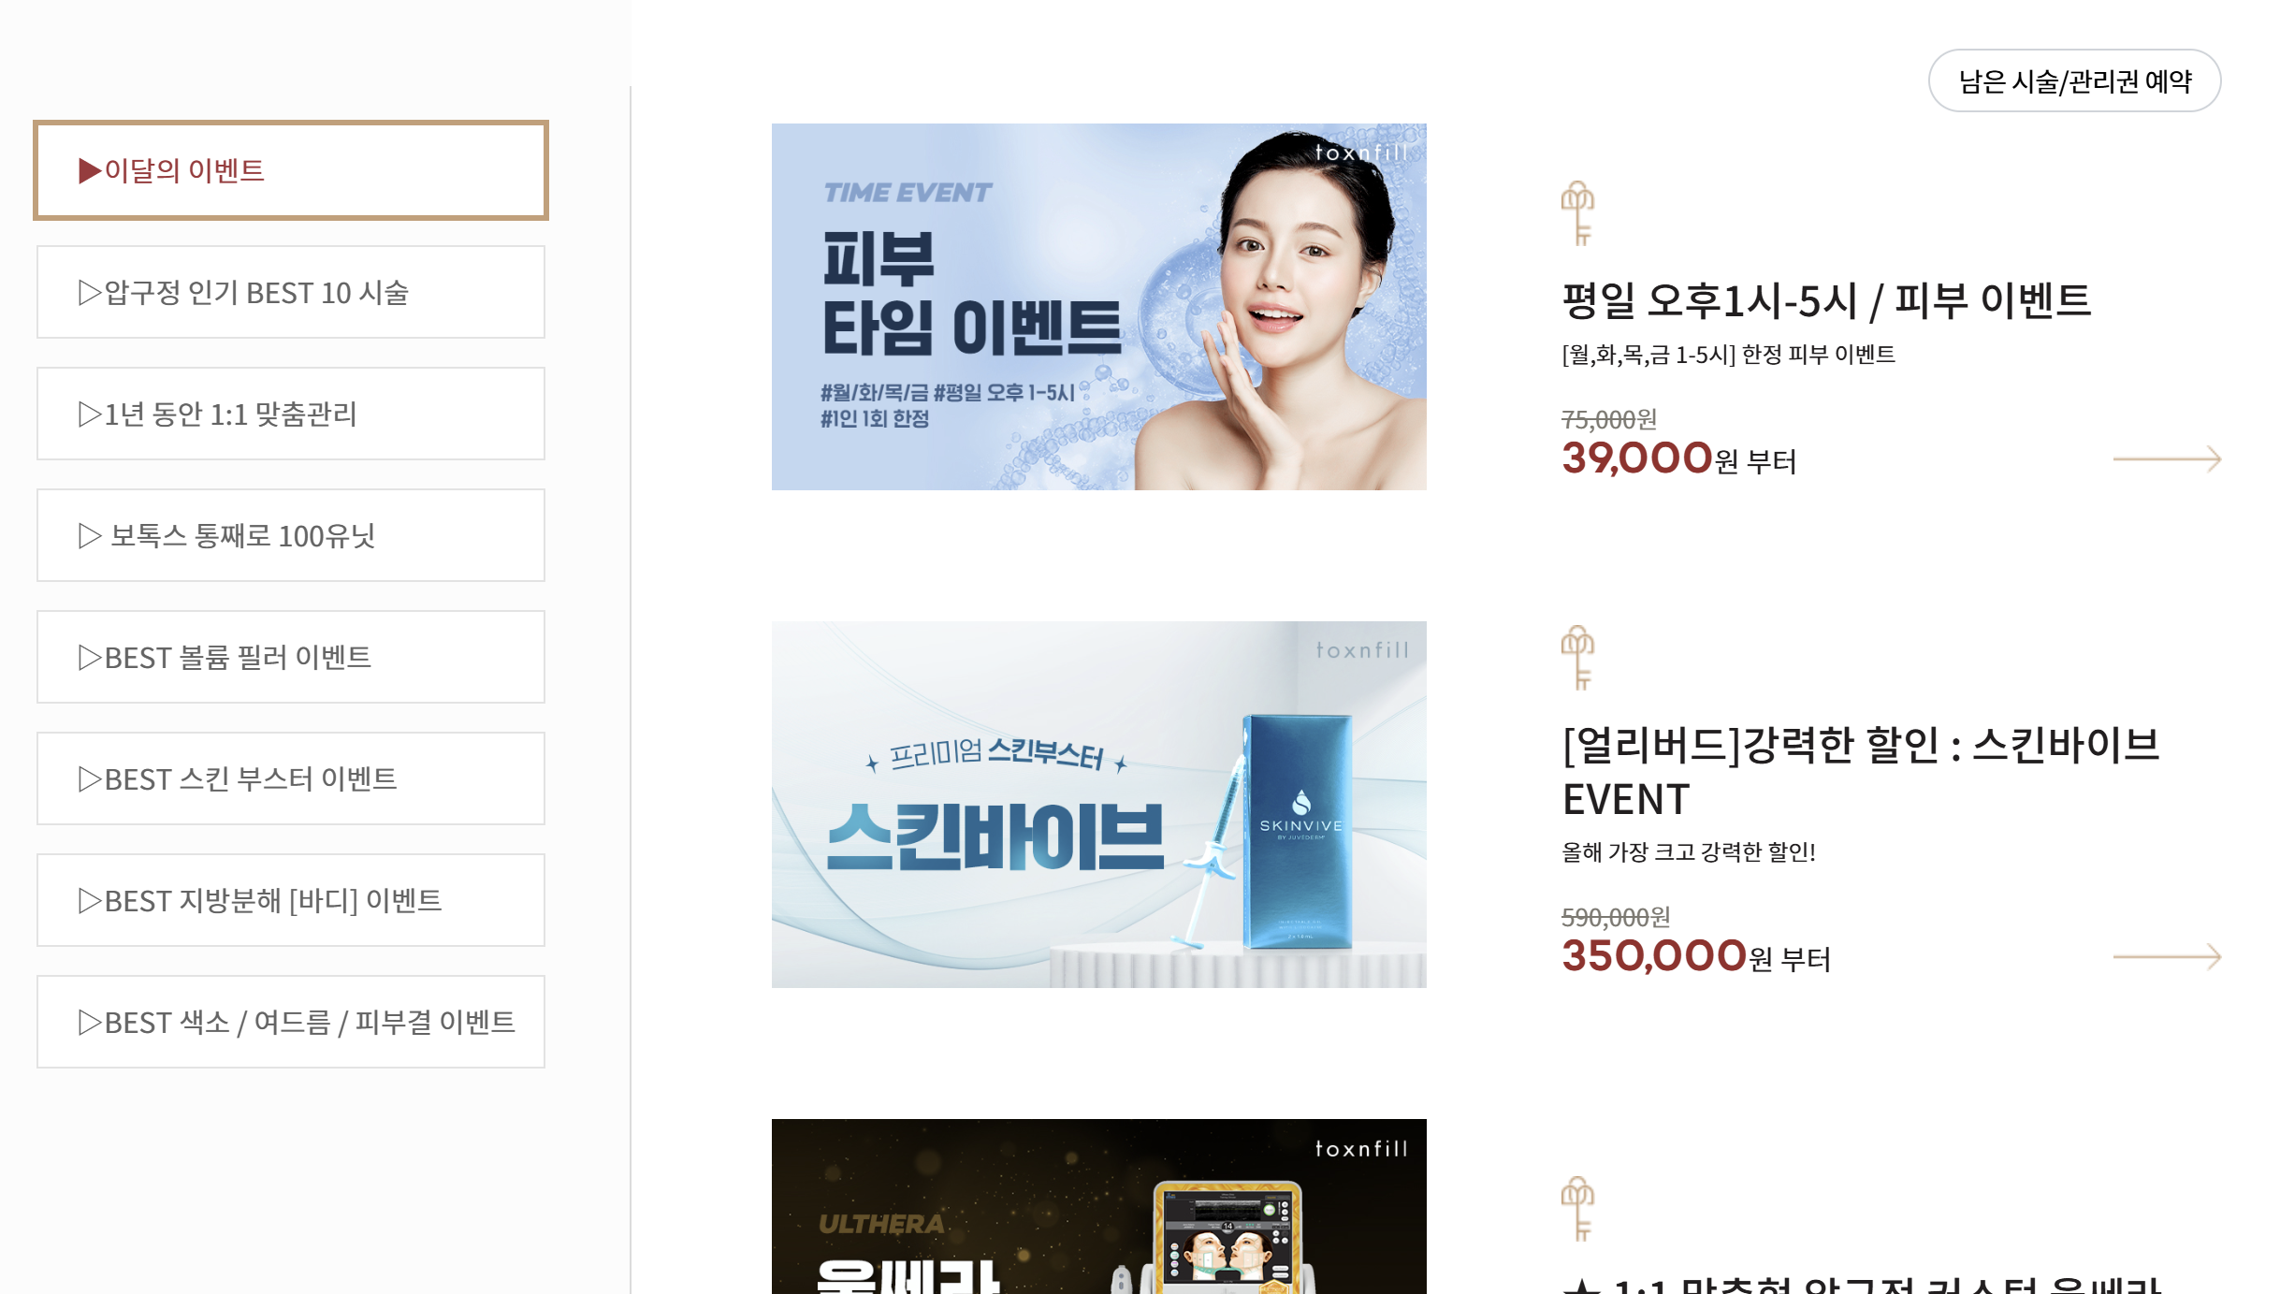
3. 이벤트 안내 목록

Slide 3
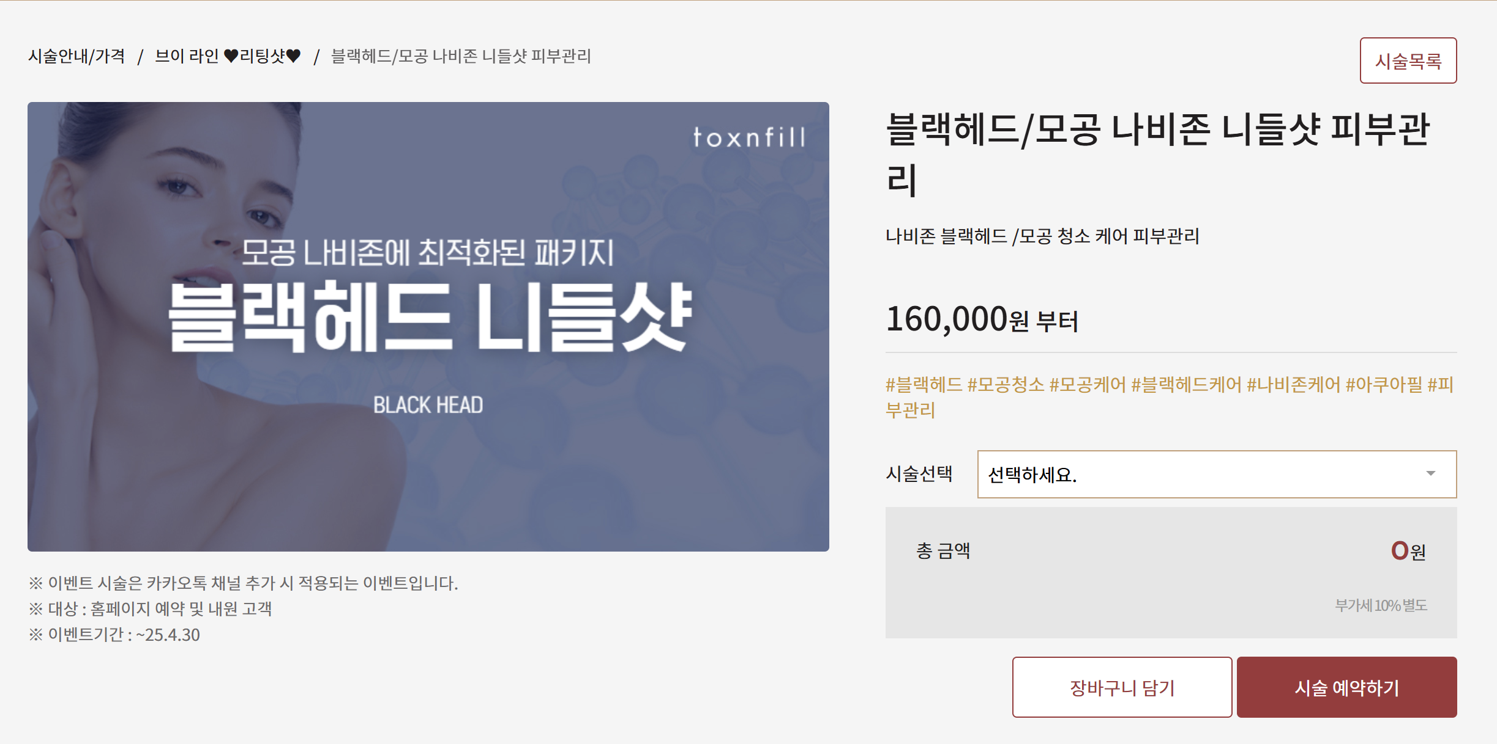
6. 시술안내 상세
시술선택 셀렉트박스에 들어있는 최저가격으로
컨텐츠이미지

Slide 4
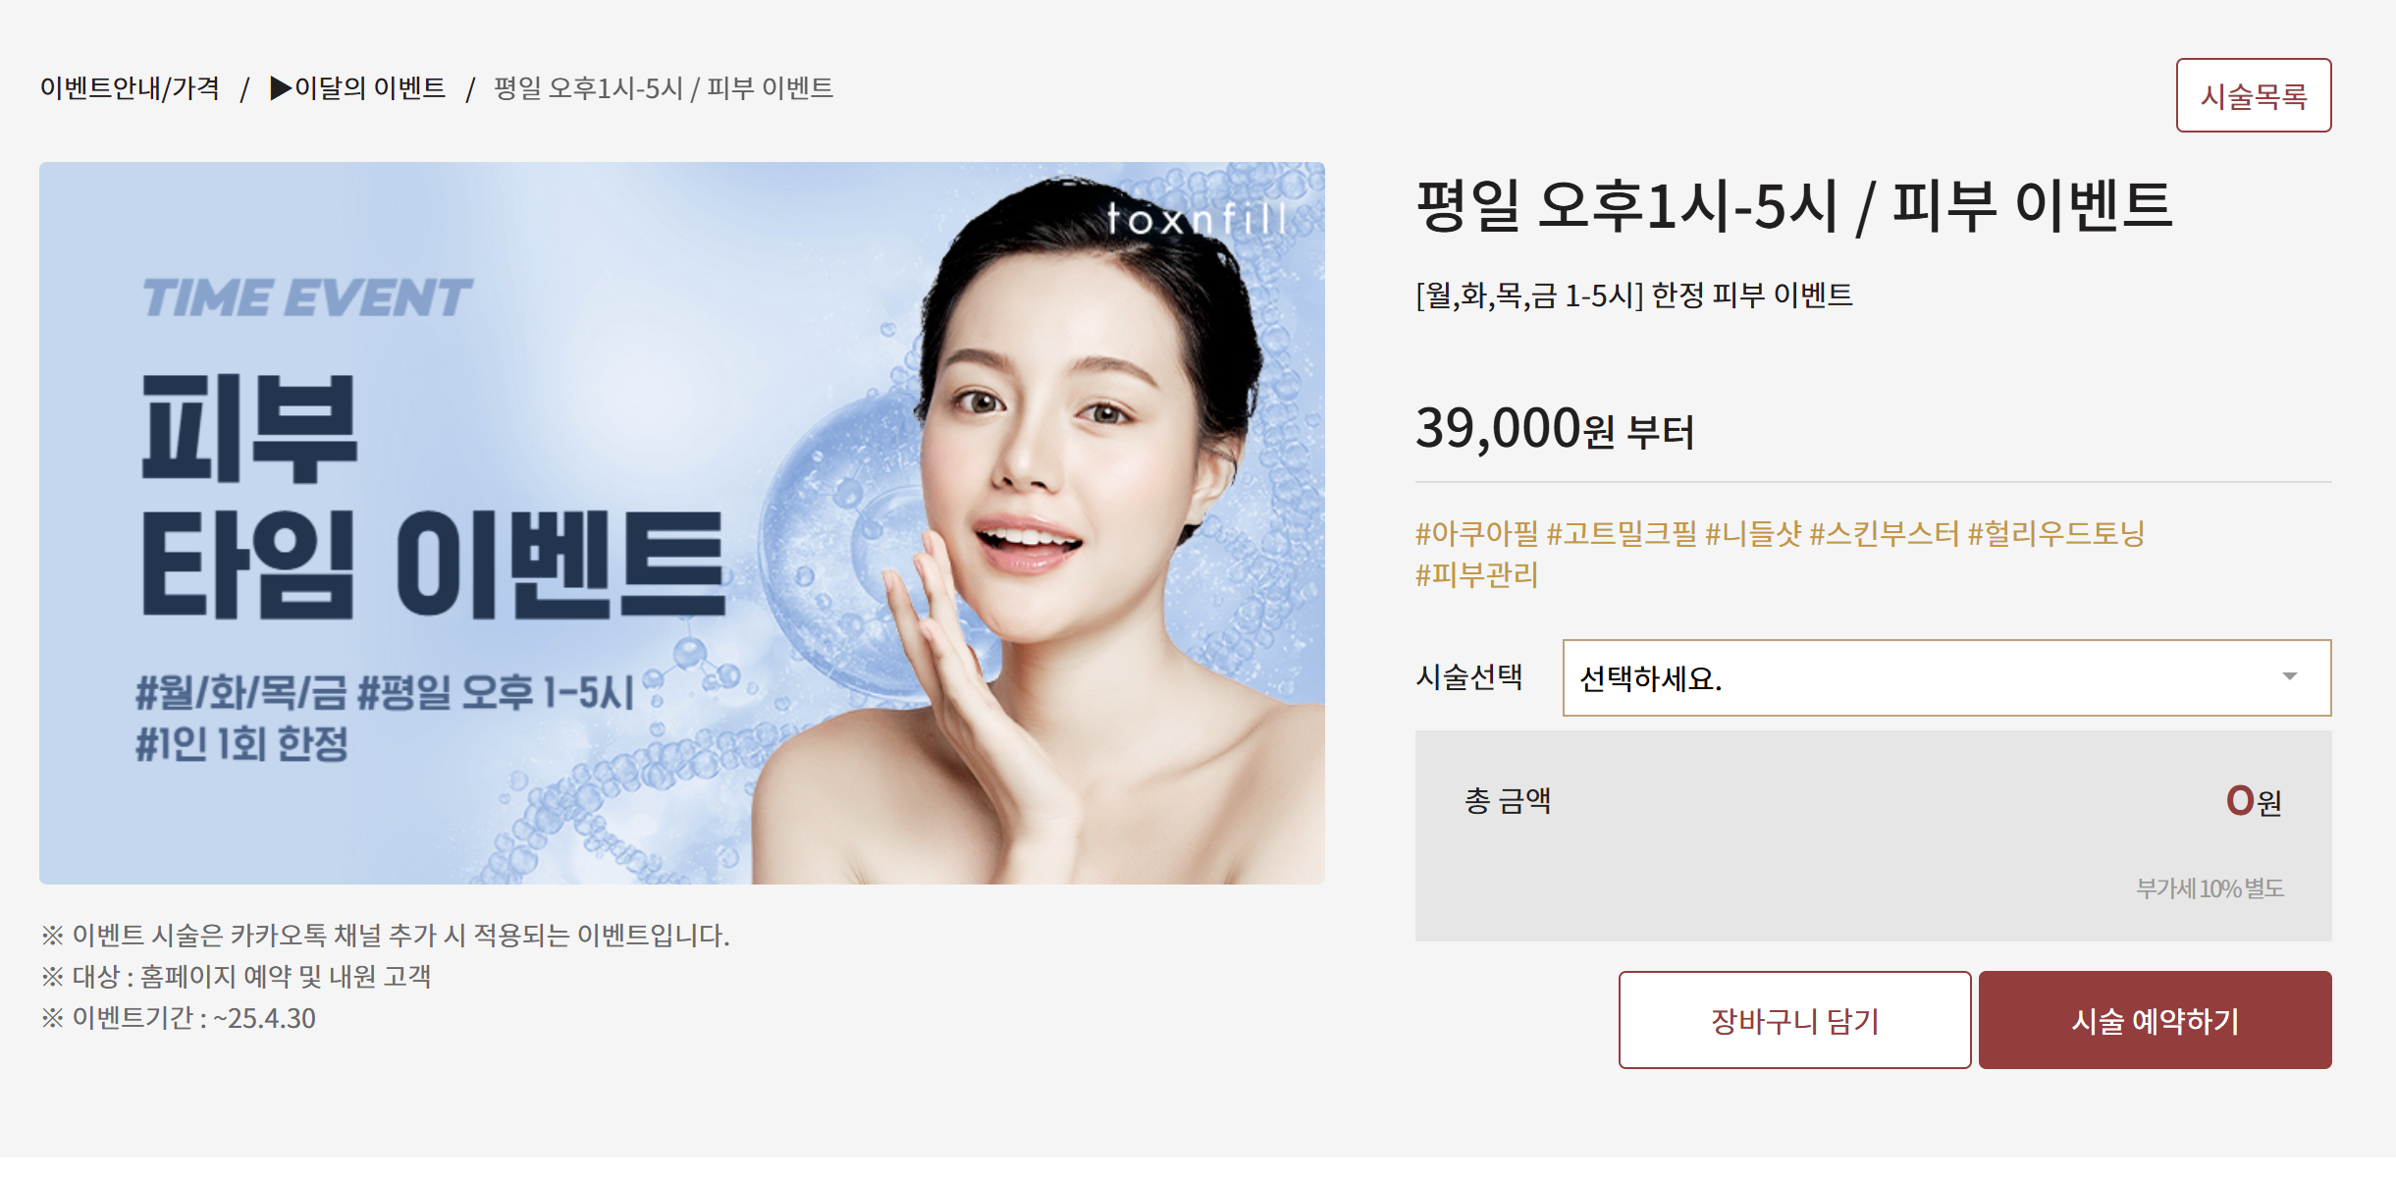
7. 이벤트안내 상세
컨텐츠이미지

Slide 5
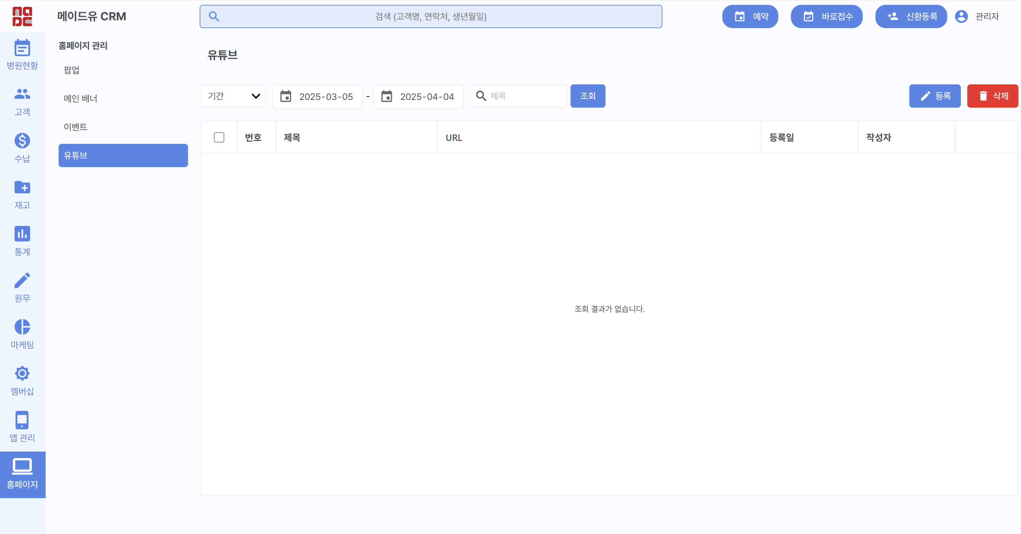

8. 시술안내 관리 목록
시술안내 관리
카테고리
제목
작성자
시술
카테고리
제목
내용요약
해시태그
시술안내 관리
이벤트안내 관리

Slide 6
8. 시술안내 관리 등록
시술안내 관리
카테고리
제목
작성자
시술
시술안내 관리
*
제목
이벤트안내 관리
*
내용 (textarea)
입력한형태 그대로 출력되어야함
*
HASHTAG
체크박스는 시술선택 삭제시 사용
+
-
진료 – 시술명 - 가격
*
썸네일첨부파일
첨부파일
ㅁ
진료 – 시술명 - 가격
진료 – 시술명 - 가격
입력한형태 그대로 출력되어야함
썸네일하단글(textarea)
*
진료 – 시술명 - 가격
저장
취소
컨텐츠첨부파일
첨부파일
*

Slide 7
8. 시술안내 관리 상세
시술안내 관리
카테고리
제목
작성자
시술
시술안내 관리
*
제목
블랙헤드 니들샷
이벤트안내 관리
*
내용 (textarea)
블랙헤드를 뿌리까지 제거
*
HASHTAG
#블랙헤드, #모공, #어쩌구
+
-
진료 – 시술명 - 가격
*
썸네일첨부파일
첨부파일
ㅁ
진료 – 시술명 - 가격
진료 – 시술명 - 가격
썸네일하단글(textarea)
*
진료 – 시술명 - 가격
※ 이벤트 시술은 카카오톡 채널 추가 시 적용되는 이벤트입니다.
※ 대상 : 홈페이지 예약 및 내원 고객
※ 이벤트기간 : ~25.4.30
수정
목록
컨텐츠첨부파일
첨부파일
*

Slide 8
8. 시술안내 관리 수정
시술안내 관리
카테고리
제목
작성자
시술
시술안내 관리
*
제목
블랙헤드 니들샷
이벤트안내 관리
*
내용 (textarea)
블랙헤드를 뿌리까지 제거
*
HASHTAG
#블랙헤드, #모공, #어쩌구
+
-
진료 – 시술명 - 가격
*
썸네일첨부파일
첨부파일
ㅁ
진료 – 시술명 - 가격
진료 – 시술명 - 가격
썸네일하단글(textarea)
*
진료 – 시술명 - 가격
※ 이벤트 시술은 카카오톡 채널 추가 시 적용되는 이벤트입니다.
※ 대상 : 홈페이지 예약 및 내원 고객
※ 이벤트기간 : ~25.4.30
저장
취소
컨텐츠첨부파일
첨부파일
*

Slide 9
9. 이벤트안내 관리
시술안내 관리와 동일

Slide 10
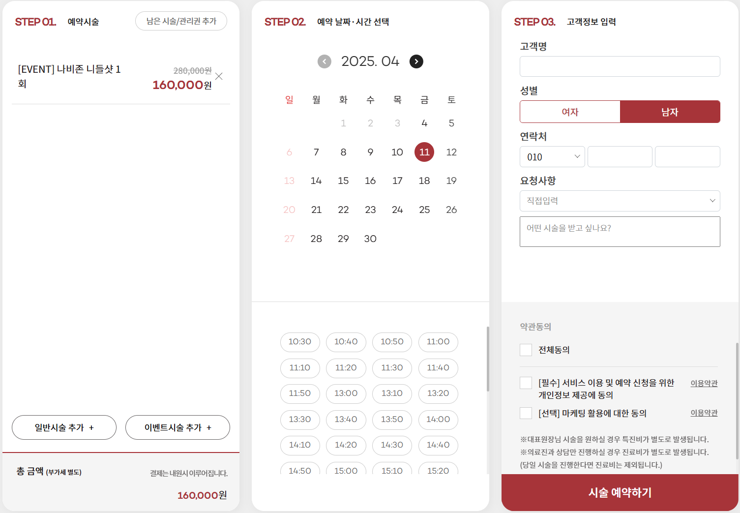
10. 시술예약
30분단위로

Slide 11
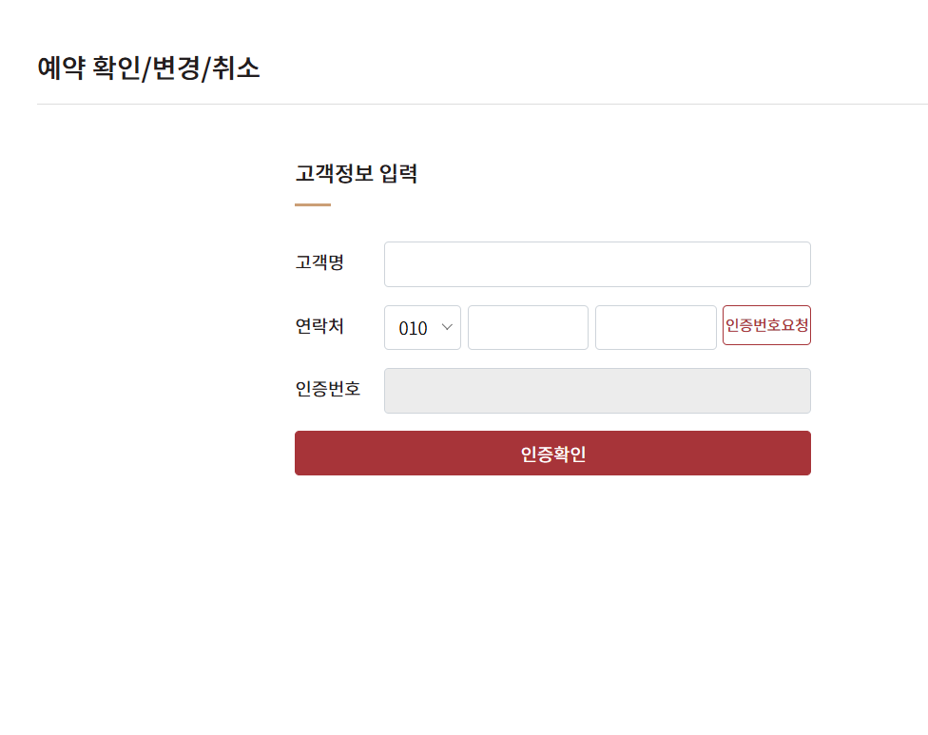
11. 시술예약 확인/변경/취소

Slide 12
11. 시술예약 확인/변경/취소

